Slide 1
Робота під відкритим небом
Небезпека сонячного опромінення
Нотатки з безпеки на робочому місці (SKG 024ua)

Slide 2
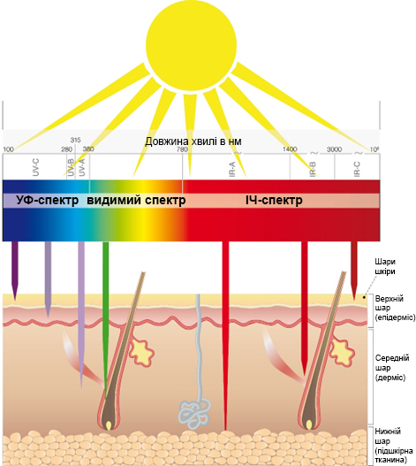
Природне ультрафіолетове випромінювання як небезпека
Урок 1
Сонячне світло складається з променів із різною довжиною хвилі
чим більша довжина хвилі, тим глибше вона проникає в шкіру
чим менша довжина хвилі, тим вищий ступінь ураження
Наслідки
сонячні опіки
старіння шкіри
актинічний кератоз
рак шкіри

Slide 3
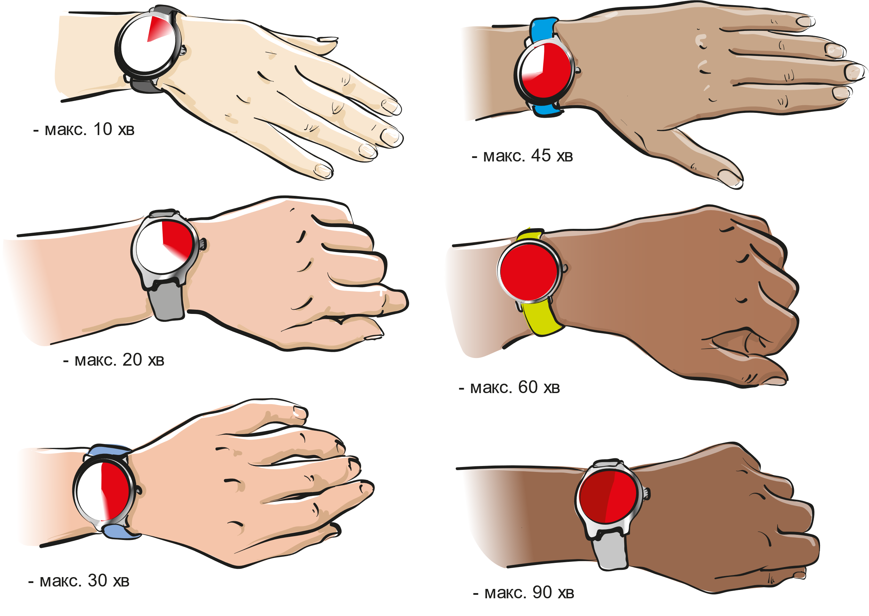
Урок 2
Тип шкіри і термін перебування на сонці
Залежно від ступеня пігментації виділяють шість типів шкіри
Термін перебування на сонці
При довшому перебуванні — опіки
Можливо продовжити цей час за допомогою сонцезахисного засобу

Slide 4
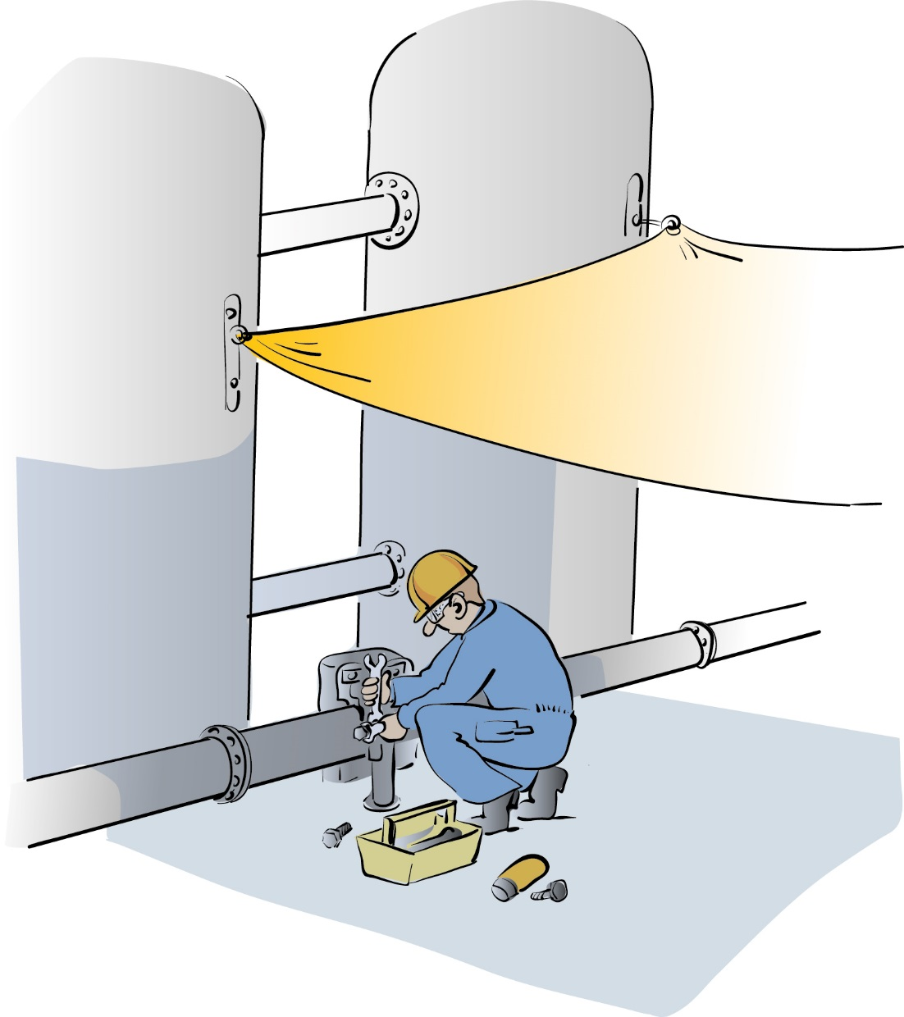
Технічні й організаційні заходи
Урок 3
Визначте небезпеку:
УФ-індекс
Правило затінку
Технічні заходи:
Облаштуйте затінок (навіси, тенти, намети, веранди)
Використовуйте конструкції та мобільні стенди з накриттям
Організаційні заходи:
Використовуйте природну тінь
Уникайте найбільшої інтенсивності сонячного випромінювання (11:00-15:00 за європейським часом)
Перенесіть свою роботу на ранкові та вечірні години
Робіть перерви у затінку

Slide 5
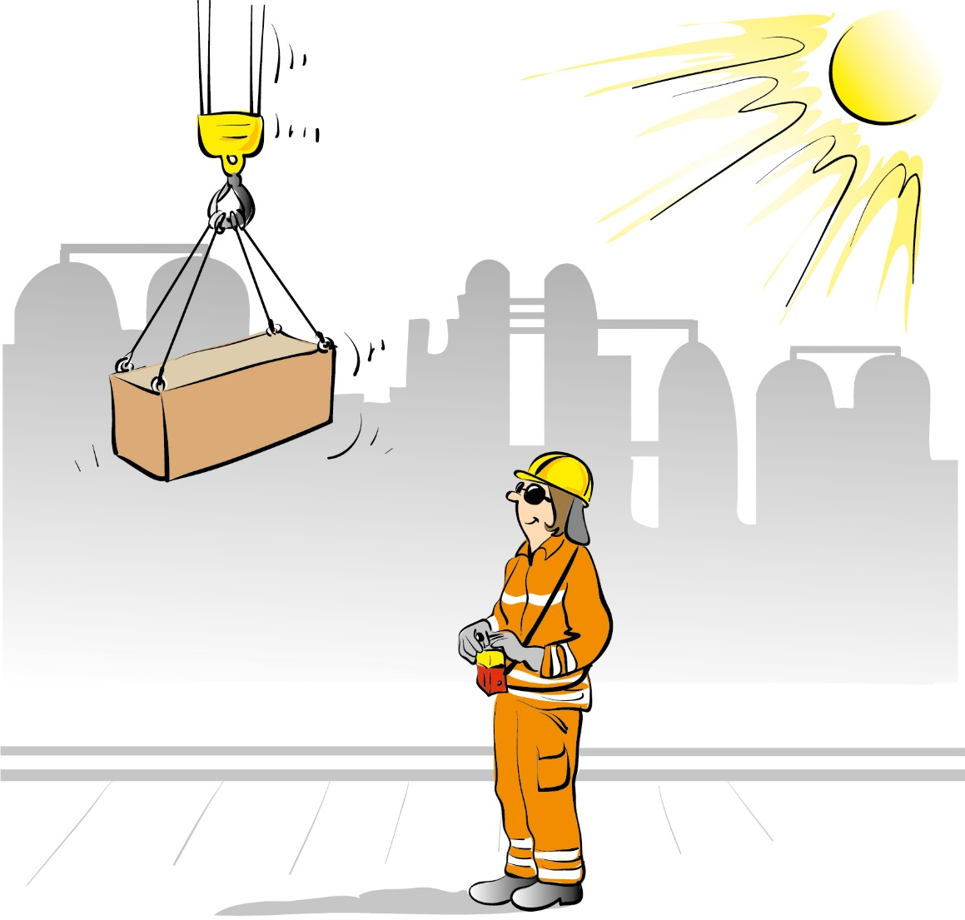
Урок 4
Засоби індивідуального захисту: Захисний одяг
Одягайте довгий одяг, що закриває все тіло
Одяг, що захищає від ультрафіолету
Носіть головний убір та прикривайте шию
Не забувайте про захист очей

Slide 6
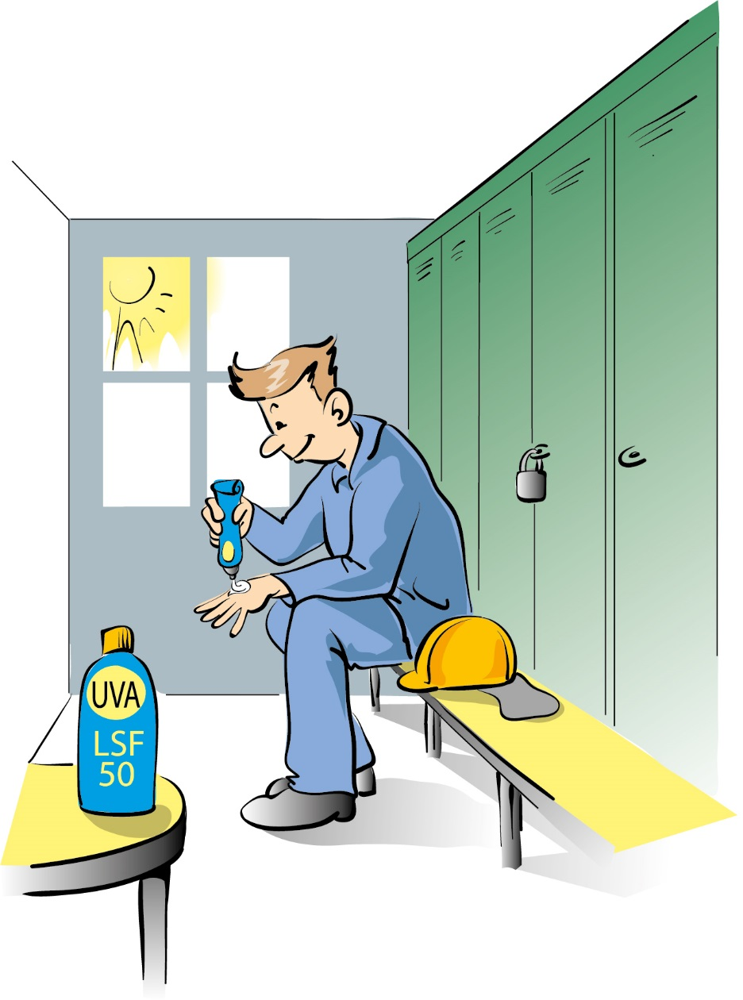
Урок 5
Засоби індивідуального захисту: Сонцезахисний засіб
Сонцезахисний фактор (SPF)
Правильне нанесення
Регулярне повторне нанесення
Захист від променів УФ-В і УФ-А

Slide 7
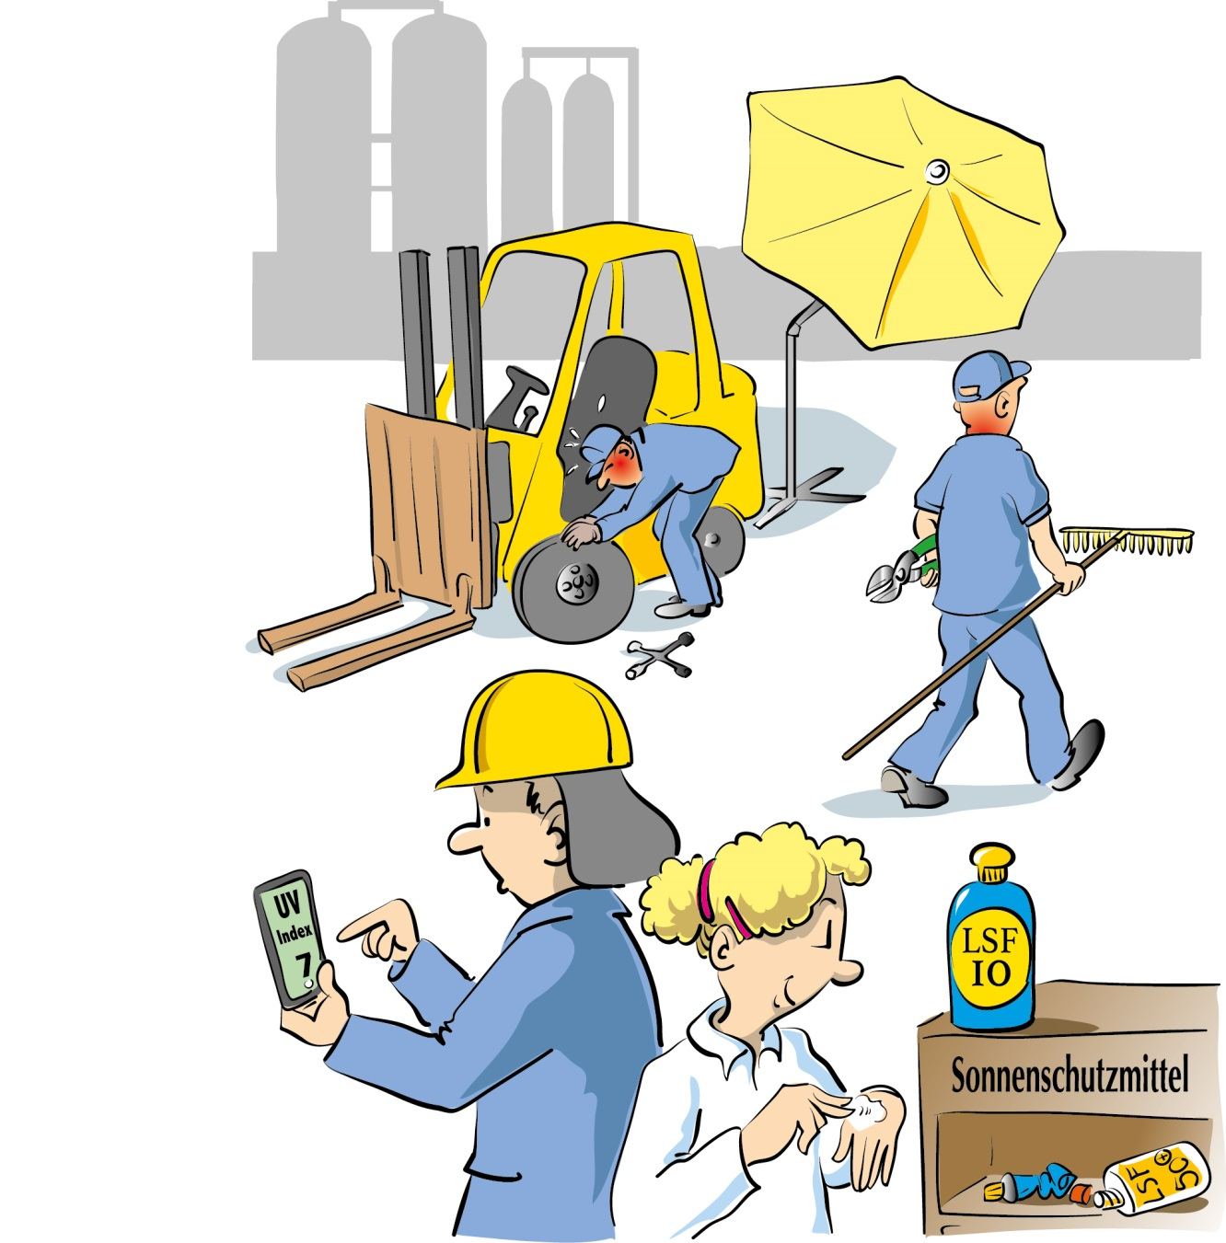
Знайдіть шість помилок

Slide 8
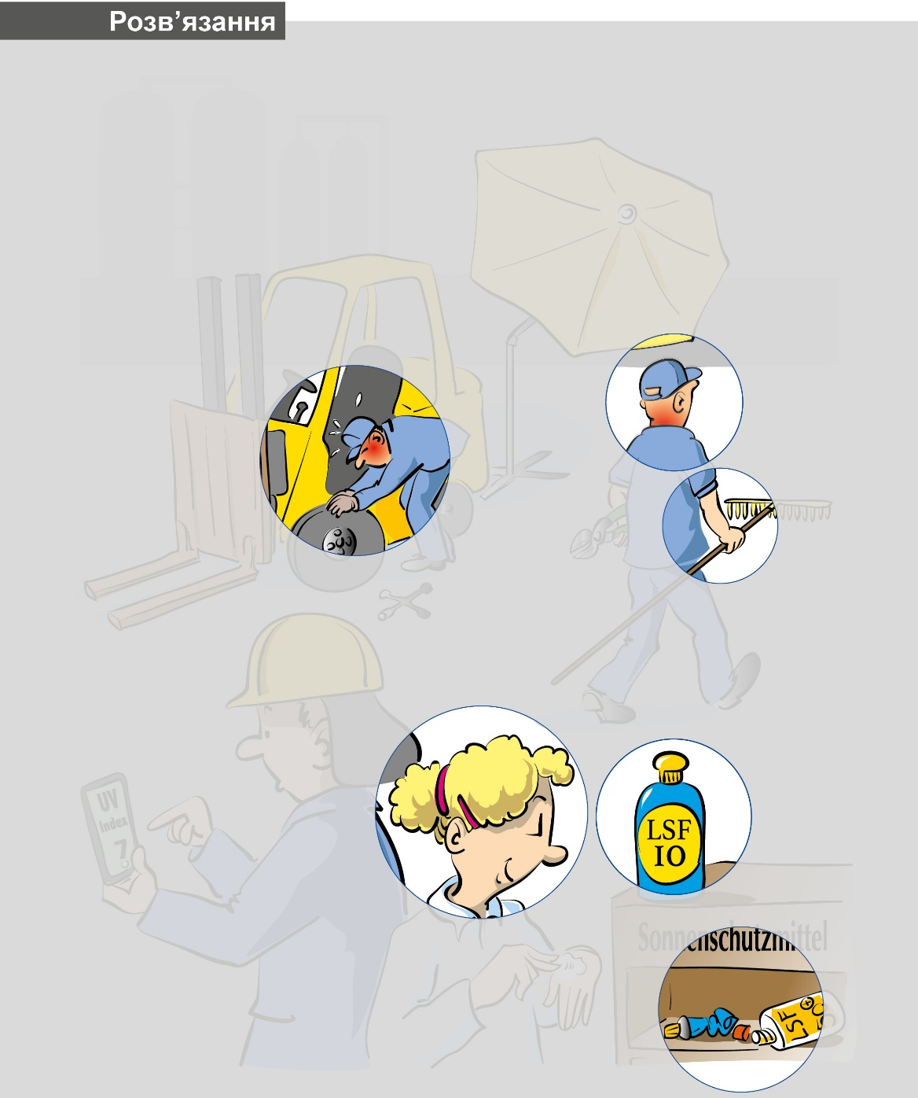
Розв’язання
Робота над помилками

Slide 9
Помилка 1
Облаштуйте технічний засіб
(парасолю від сонця) так, щоб вона виконувала свою пряму функцію.

Slide 10
Помилка 2
Використовуйте головний убір з ширшими полами. Вчасно наносьте сонцезахисний засіб і перебувайте у затінку.

Slide 11
Помилка 3
У спеку носіть одяг із довгим рукавом.

Slide 12
Помилка 4
Прикривайте голову в спеку.

Slide 13
Помилка 5
Користуйтеся сонцезахисним засобом із дуже високим сонцезахисним фактором (фактор УФ захисту 7).

Slide 14
Помилка 6
Своєчасне забезпечення новим сонцезахисним засобом.

